Slide 1
Образовательная экосистема: знание, воспитание, профориентация, здоровье, творчество
Формирование гармоничной личности через комплексный подход
Учитель информатики МАОУ СОШ № 93
Петренко Тамара Борисовна

Slide 2
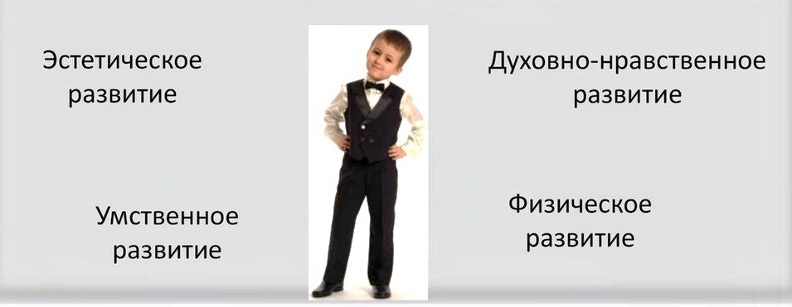
Формирование гармоничной личности — это сложный и многоаспектный процесс, который требует тесного взаимодействия семьи, школы и общества
Гармонично развитая личность — это человек, который сбалансировано развивает свои интеллектуальные, эмоциональные, социальные и физические качества.

Slide 3
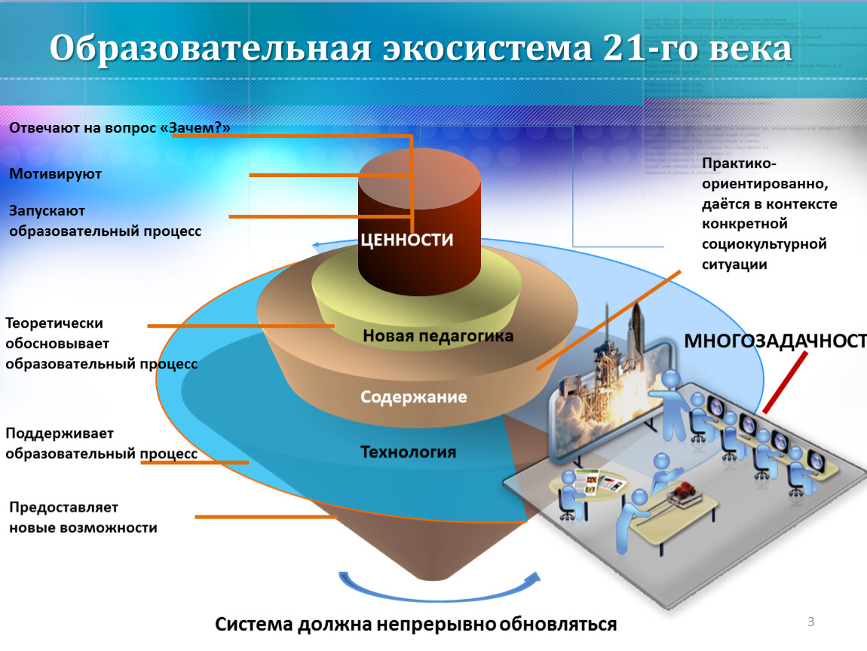
Образовательная экосистема представляет собой сочетание образовательных технологий и ресурсов, которые обеспечивают индивидуальный подход и образовательную траекторию для личностного развития субъектов образовательной
среды на основе
эффективных форм
взаимодействия её
компонентов.

Slide 4
Роль знаний в образовательной экосистеме
Знания способствуют постоянному обновлению образовательного контента и обеспечивают непрерывность формирования актуальных на рынке труда компетенций
Стимулирование инноваций
Экономический рост
Социальное развитие
Обеспечение устойчивости
Модель «запаса» знаний
модель непрерывного обновления и применения знаний

Slide 5
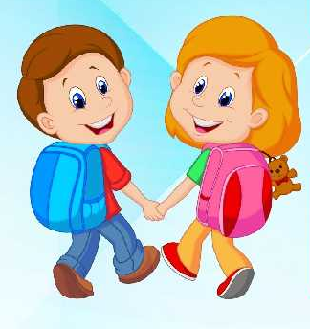
Воспитание оказывает большое влияние на развитие человека и формирование его личности
Развитие навыков саморегуляции и самоконтроля
Формирование эмоциональной сферы
Формирование самооценки и уверенности в себе
Формирование социальных навыков и умений
Передача культурных,
религиозных и моральных
ценностей

Slide 6
Ранняя профориентация
Развитие личностных качеств и умений
Повышение мотивации
Подготовка к реальной профессиональной деятельности
Проведение тестирования,
Мастер-классы,
Экскурсии на предприятия
участие детей в школьных детских коллективах (школьный театр, зарничные отряды, медиа-центры, дизайн-центры, команды КВН, организация Дня дублера в день учителя и т.д.)

Slide 7

Здоровье учащихся влияет на их успеваемость и общее благополучие
Отклонения в здоровье сказываются на работоспособности
Некоторые заболевания вызывают высокую утомляемость
Метеозависимость все чаще встречается у детей
Сердечно-сосудистые нарушения
физическая активность,
правильное питание,
профилактика заболеваний

Slide 8
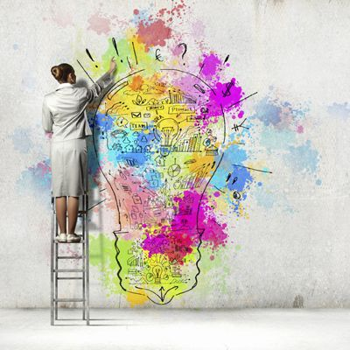

Творчество
Критическое мышление предполагает поиск новых решений, анализ информации и оценку различных вариантов.
Креативность связана с генерацией интересных идей, поиском взаимосвязей между концепциями.

Slide 9

преимущества комплексного подхода образовательной экосистемы для развития личности:
Разнообразие образовательных возможностей
Персонализация обучения
Адаптивность
Развитие навыков и компетенций
Развитие умения учиться и
переучиваться

Slide 10


Создание взаимосвязанных сред, в которых сотрудничают образовательные организации, учащиеся, педагоги, предприятия и профессиональные сообщества

Slide 11

Спасибо за внимание!

